Slide 1
Lợi ích của AI trong Khoa học Không gian
Tìm kiếm hiểu biết mới về vũ trụ với sự hỗ trợ của trí tuệ nhân tạo
AI Slides Maker · Powered by Ollama

Slide 2
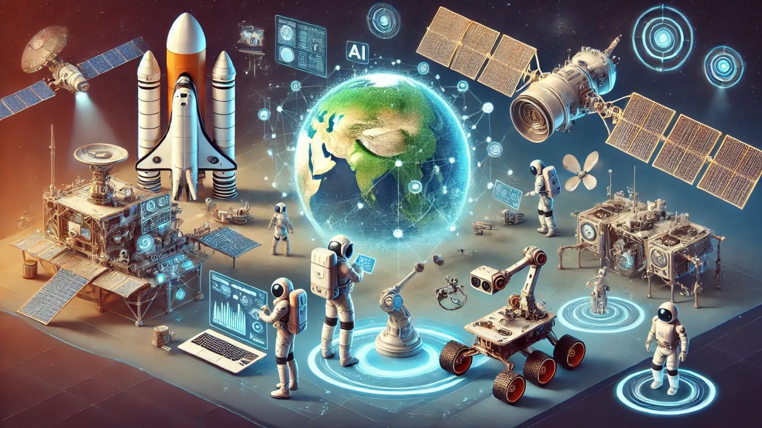
Giới thiệu về AI trong Khoa học Không gian
▪ Khoa học không gian đã trở thành một phần quan trọng của cuộc sống hàng ngày
▪ Lợi ích của AI trong khoa học không gian đã được nhận ra và được áp dụng rộng rãi
▪ Sự kết hợp giữa khoa học không gian và trí tuệ nhân tạo mang lại lợi ích đáng kể
Giới thiệu về AI trong Khoa học Không gian

Slide 3

Tìm kiếm các ngôi sao mới
▪ Dùng AI để phân tích dữ liệu từ các vệ tinh quan sát bầu trời
▪ Đoạn tuyệt hiệu quả của việc tìm kiếm và nhận dạng các ngôi sao mới trên vũ trụ
▪ Hỗ trợ cho những khám phá khoa học về cấu trúc và hình thái của bầu trời
Tìm kiếm các ngôi sao mới

Slide 4
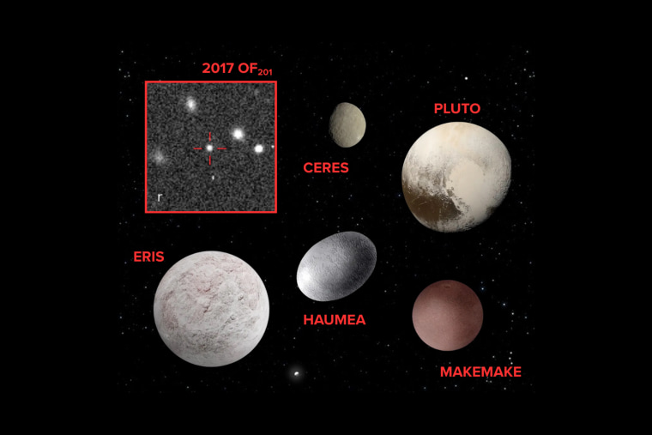
Tìm kiếm các hành tinh lùn
▪ Dùng AI để phân tích dữ liệu từ các thiết bị quan sát trên mặt đất
▪ Đoạn tuyệt hiệu quả của việc tìm kiếm và nhận dạng các hành tinh mới trên vũ trụ
▪ Hỗ trợ cho những khám phá khoa học về sự hình thành và phát triển của các hành tinh
Tìm kiếm các hành tinh lùn

Slide 5
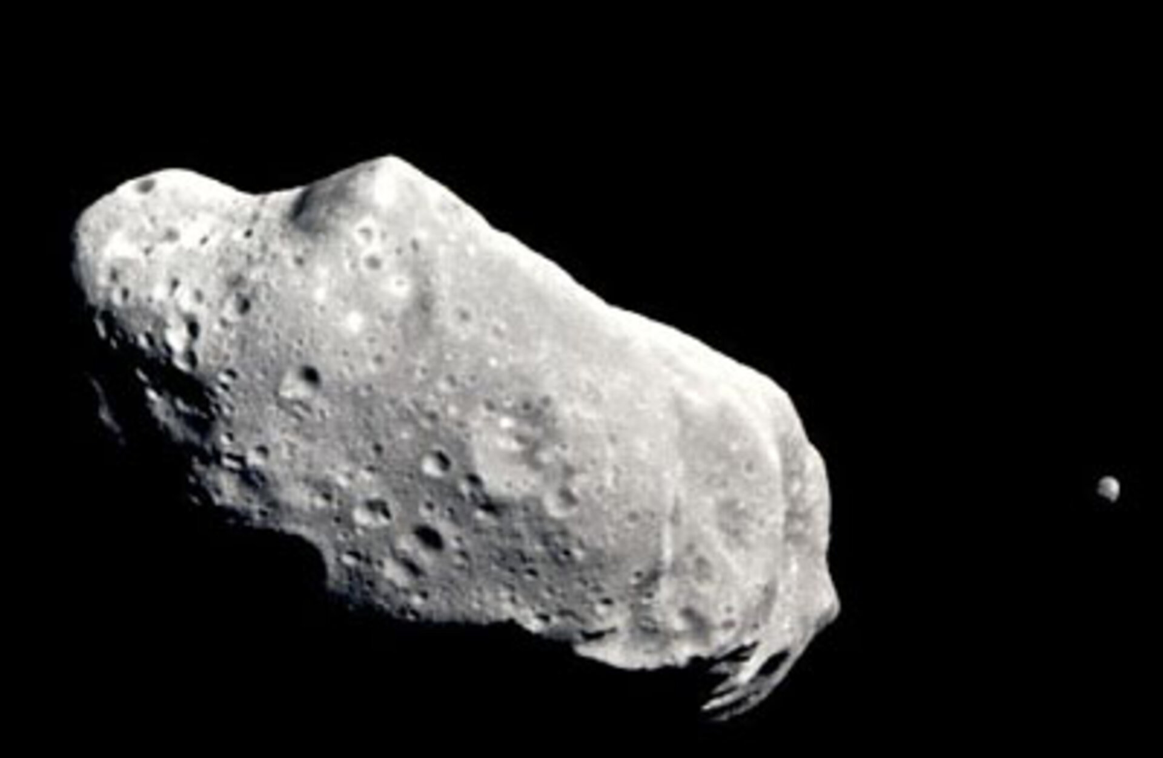
Tìm kiếm các tiểu hành tinh
▪ Dùng AI để phân tích dữ liệu từ các thiết bị quan sát trên mặt trăng
▪ Đoạn tuyệt hiệu quả của việc tìm kiếm và nhận dạng các tiểu hành tinh mới trên vũ trụ
▪ Hỗ trợ cho những khám phá khoa học về sự hình thành và phát triển của hệ thống Mặt Trăng
Tìm kiếm các tiểu hành tinh

Slide 6

Tìm kiếm các lỗ đen
▪ Dùng AI để phân tích dữ liệu từ các thiết bị quan sát trên sao chổi
▪ Đoạn tuyệt hiệu quả của việc tìm kiếm và nhận dạng các lỗ đen mới trên vũ trụ
▪ Hỗ trợ cho những khám phá khoa học về cấu trúc và hình thái của lỗ đen
Tìm kiếm các lỗ đen

Slide 7
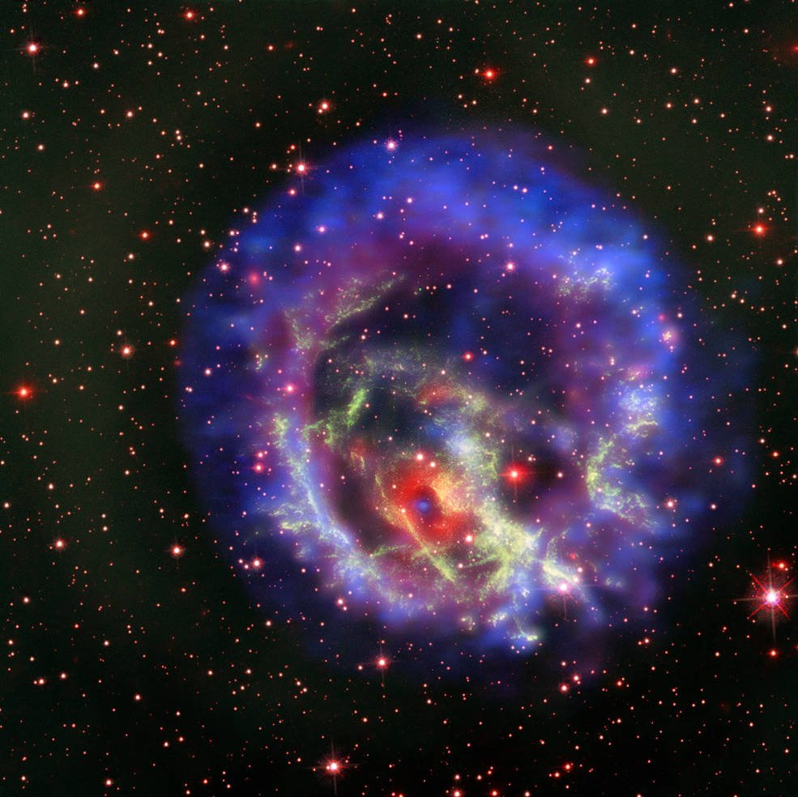
Tìm kiếm các sao neutron
▪ Dùng AI để phân tích dữ liệu từ các thiết bị quan sát trên ngôi sao
▪ Đoạn tuyệt hiệu quả của việc tìm kiếm và nhận dạng các sao neutron mới trên vũ trụ
▪ Hỗ trợ cho những khám phá khoa học về cấu trúc và hình thái của sao neutron
Tìm kiếm các sao neutron

Slide 8
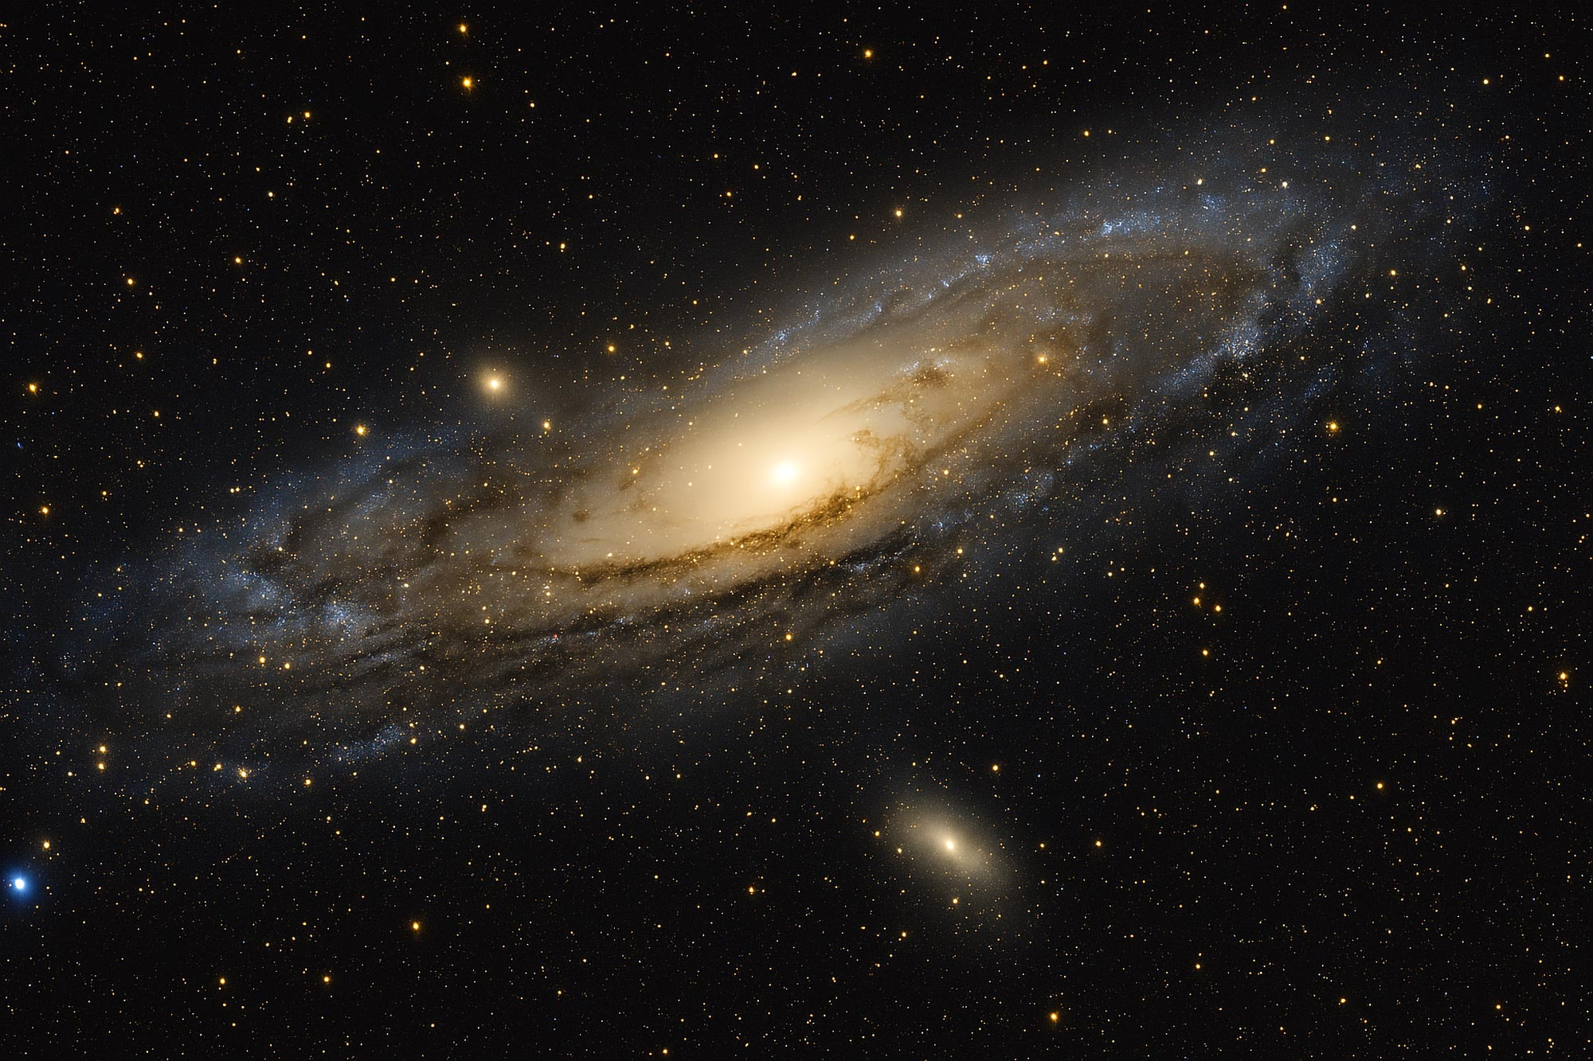
Tìm kiếm các thiên hà
▪ Dùng AI để phân tích dữ liệu từ các thiết bị quan sát trên bầu trời
▪ Đoạn tuyệt hiệu quả của việc tìm kiếm và nhận dạng các thiên hà mới trên vũ trụ
▪ Hỗ trợ cho những khám phá khoa học về cấu trúc và hình thái của thiên hà
Tìm kiếm các thiên hà

